Slide 1

Kenny Saenz
Luis Escobedo
Manuel Sánchez
Erick Juárez

Slide 2

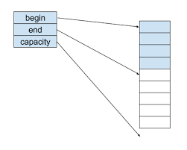



Slide 3






Slide 4
Iniciar

